Slide 1
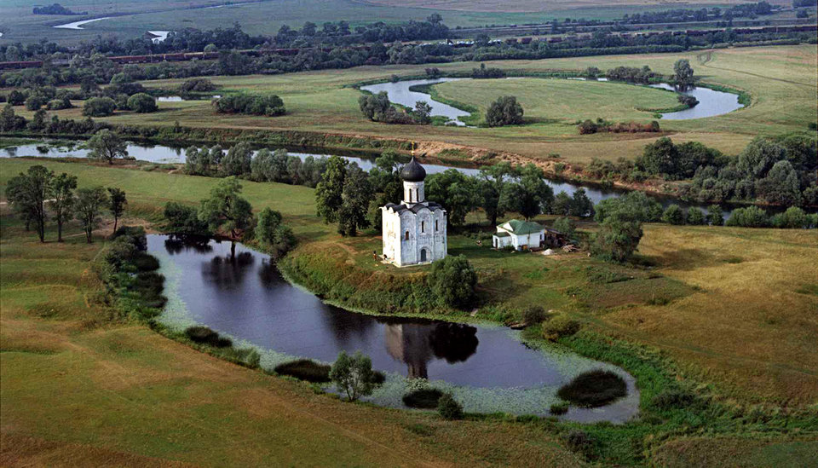
Путешествие в страну
Гардарику

Slide 2
Город | Мода | Гербы | Крепость | Иконы
Соборы | Доспехи | Средство передвиже-ния | Торговля | Письмен-ность
Украшения | Воины | Символы | Князь | Род войска
Поиграем в
города
Конец

Slide 3
Почему наши предки говорили не «построить город», а «срубить город»?
Почти все города Киевской Руси (в отличие от западноевропейских) имели не каменные, а деревянные укрепления. Вот почему наши предки говорили не "построить город", а "срубить". Городские укрепления представляли собой деревянные срубы, наполненные землёй, которые представлялись один к другому, образуя заградительное кольцо. От этого и слово "город" имело в те времена несколько значений: крепость, крепостная стена, ограда, населённый пункт.

Slide 4
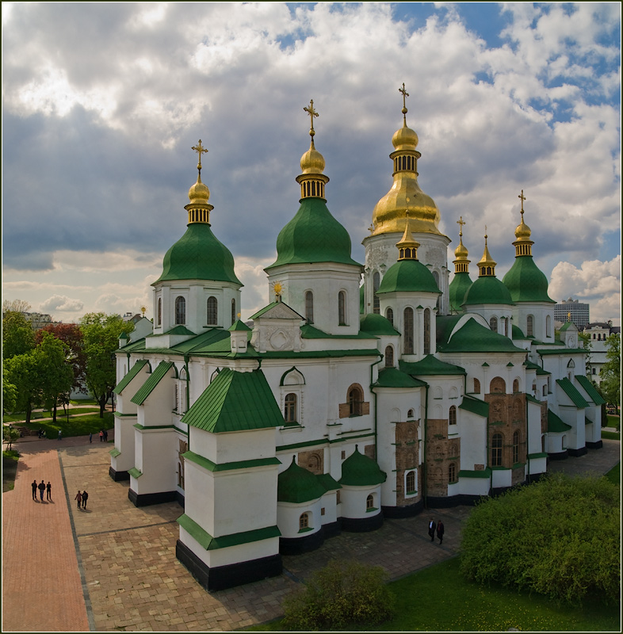
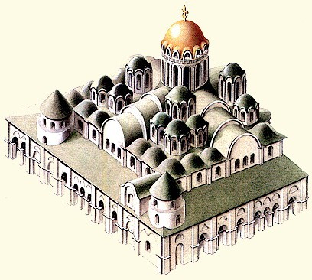
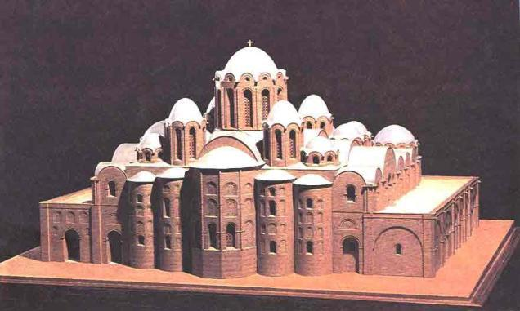
Это был главный и самый большой храм в Киевской Руси, построенный по приказу Ярослава Мудрого на месте победы над печенегами.
Софийский
собор
Современный вид

Slide 5
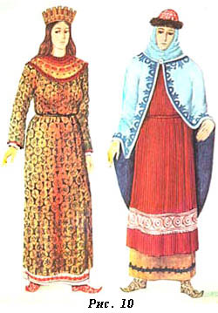
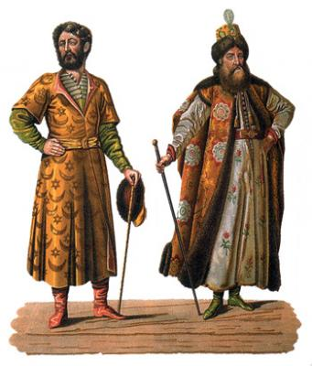
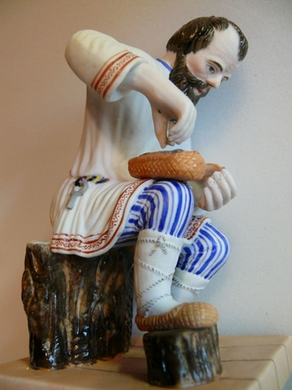
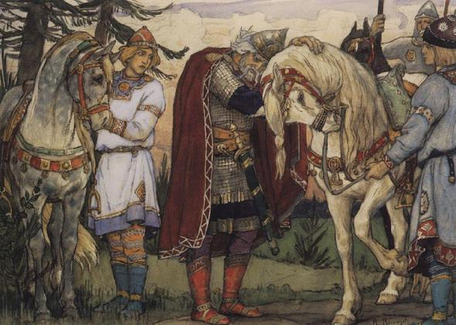
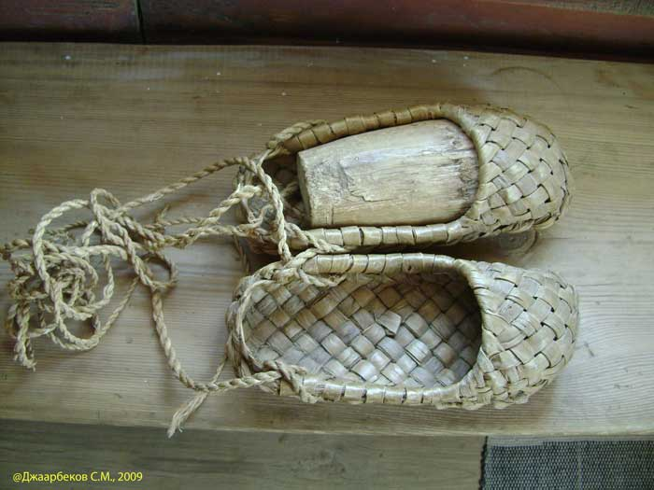
Различной была одежда простых и знатных людей на Руси.
На ногах крестьяне носили – ………
князья и бояре -………………..
Сапоги
Лапти

Slide 6
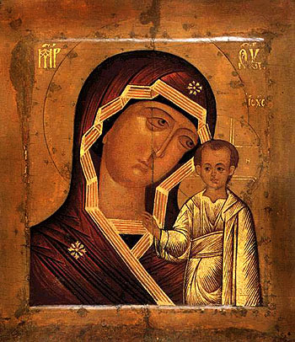
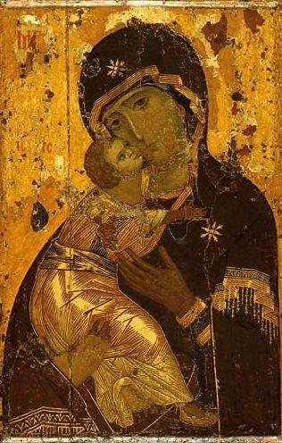
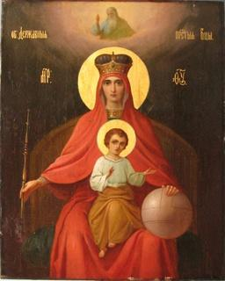
Владимирская Божья Матерь
г. Владимир
1
2
3
Эту икону, по преданию написанную самим евангелистом Лукой,
привез с собой в свое Суздальское княжество из Киева князь
Андрей Боголюбский.
Как называется эта икона?
Какой город Андрей Боголюбский сделал столицей своего княжества?

Slide 7
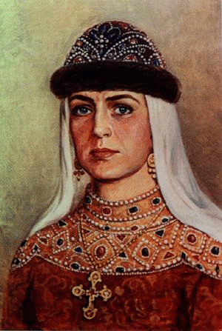
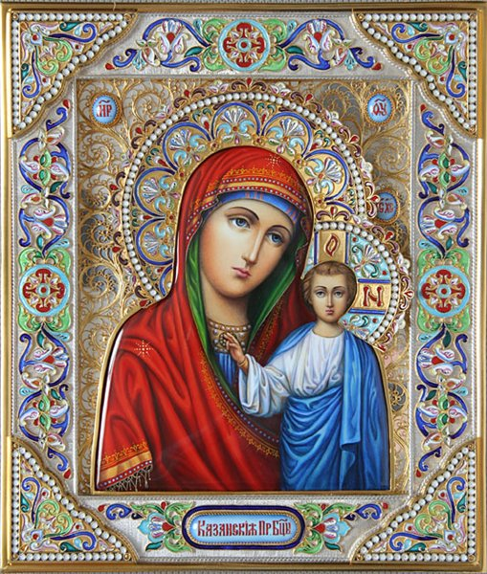
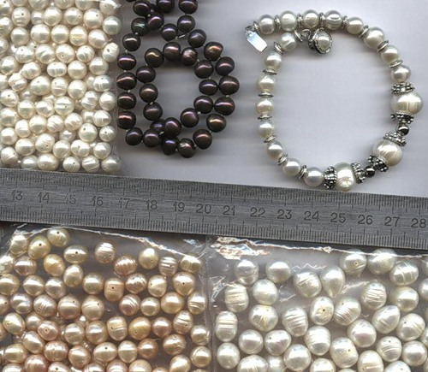
Драгоценный камень, широко распространенный в то время на Руси, из которого делались ювелирные украшения, оклады икон, расшивались платья. Назывался «перл».

Slide 8
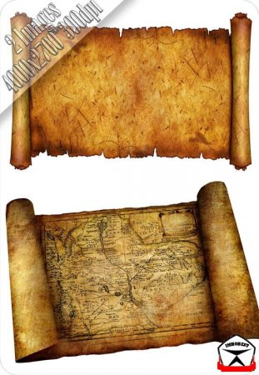
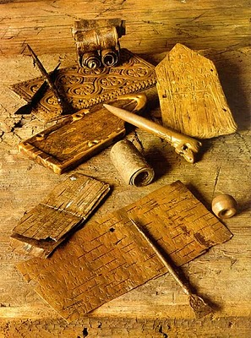
Какие материалы использовались для письма в Киевской Руси?
Чем на них писали?
1
Пергамент
Береста
2

Slide 9
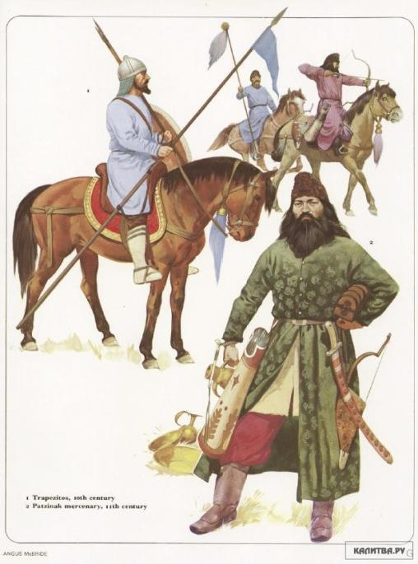
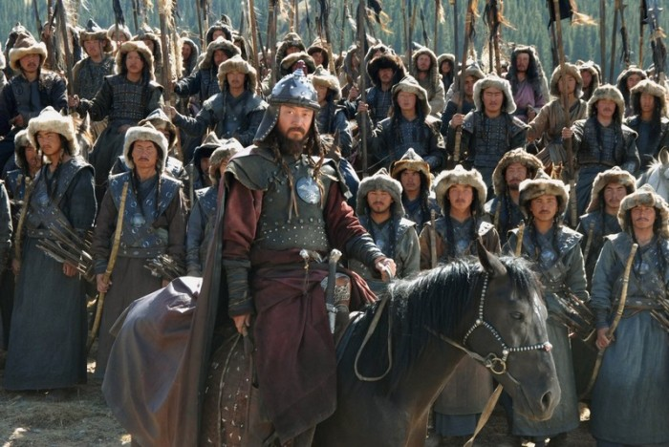
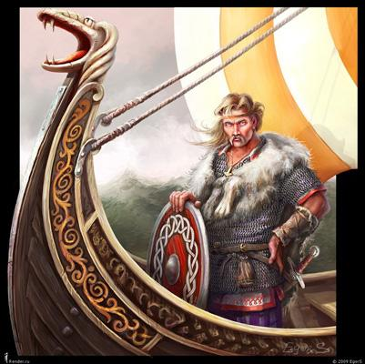
Кто это: варяги, половцы и печенеги, монголо-татары ?
1
2
Монголо-татары
Печенеги и
половцы
1
Варяг
3

Slide 10
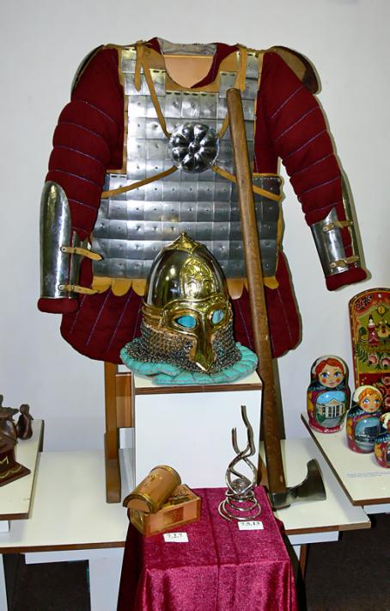
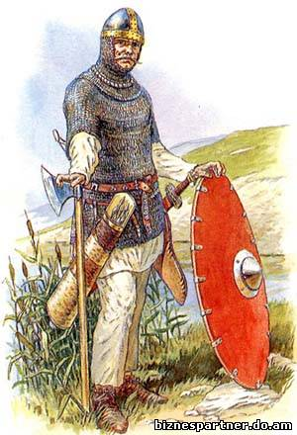
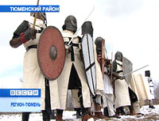
Этот доспех на Руси называли «кольчатая броня»
1
2
Кольчуга
3

Slide 11
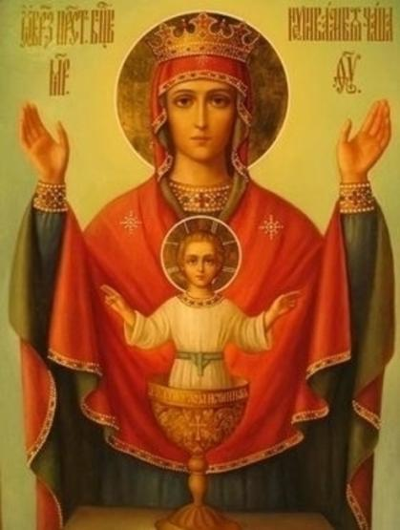
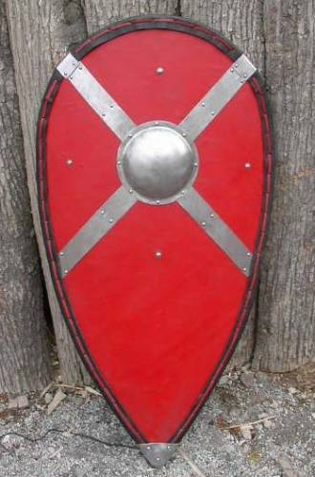
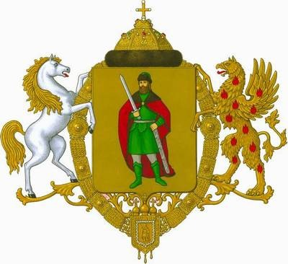
Символ победы у славян

Slide 12
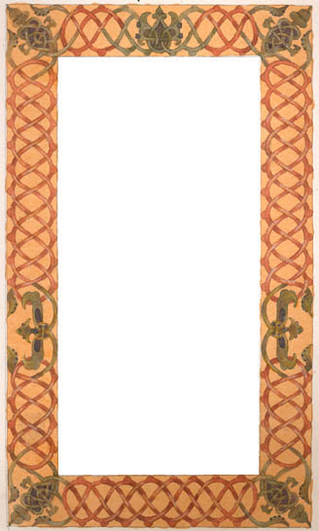
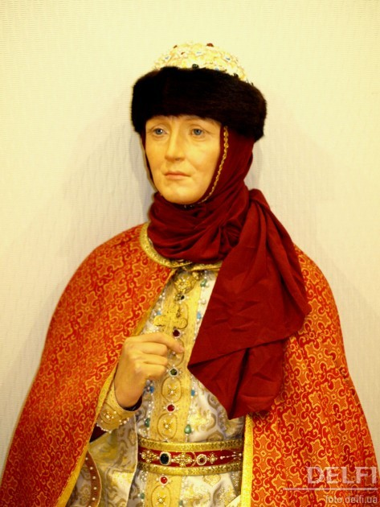
Этот правитель трагически потерял супруга, оставшись с малолетним сыном. Несмотря на это сумел навести порядок в стране, провести первую реформу княжеского управления.
Первым среди русских князей приняв христианство, укрепил тем самым связь с могущественной Византией.
Был очень красив, умен и смел.

Slide 13
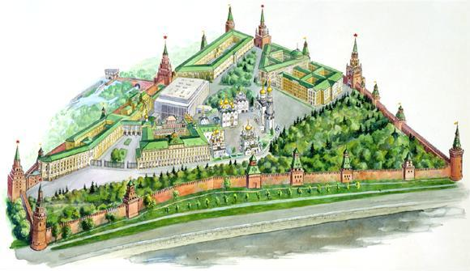
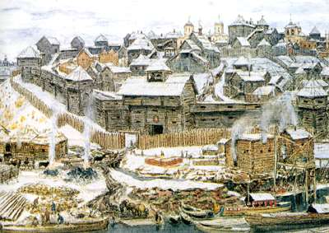
Суздальский князь Юрий Долгорукий приглашал в эту крепость своего союзника новгород – северского князя с дружиной на пир. Через 9 лет он заложил здесь новую более мощную крепость.
1147 г.

Slide 14
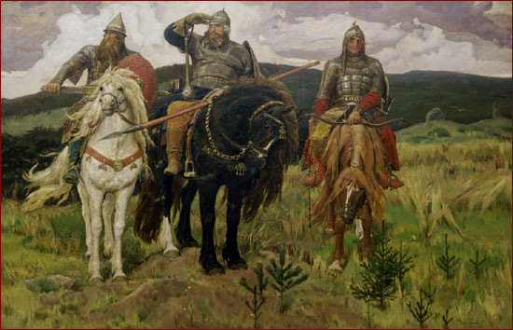
Первые века существования Киевской Руси были временем постоянной борьбы русских людей с нападавшими на них кочевниками. Вначале это были хазары, затем печенеги, с середины XI века - половцы. Вот почему правившие в Киеве князья были вынуждены устраивать на дальних подступах к городу небольшие укрепления, в которых несли службу группы дружинников. Они должны были наблюдать за всем, что происходит на границах Русского государства и при появлении вражеских отрядов отправлять в город гонца, призывающего дружину.
Граница.
Род войск –
пограничные войска
Как назывались и
называются сейчас
эти укрепления?
Как называется сейчас
этот род войск?

Slide 15
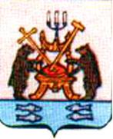
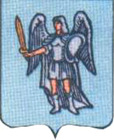
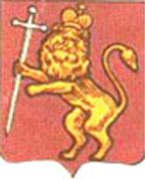
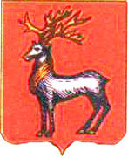
Найдите среди гербов герб Великого Новгорода. Какие богатства края отражены в рисунке герба?
3
Великий
Новгород
Киев
1
2
4
Владимир
Ростов

Slide 16
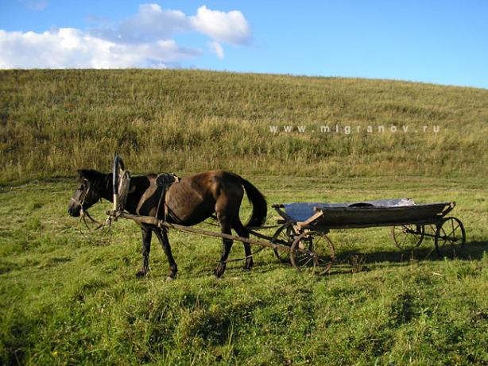
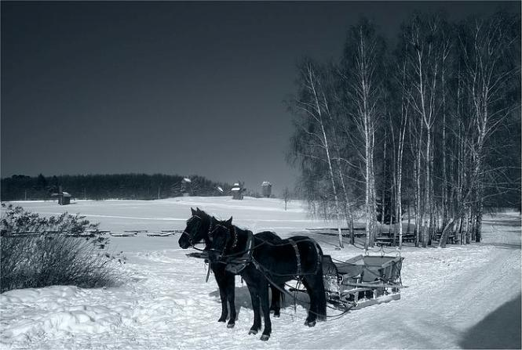
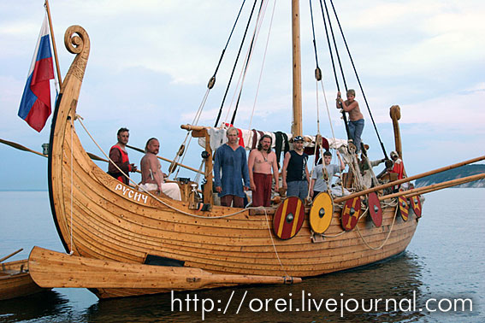
Средство передвижения, благодаря которому славяне расселялись по территории Древнерусского государства, осваивали новые земли, торговали.
Ладья

Slide 17
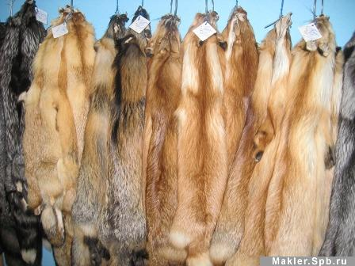
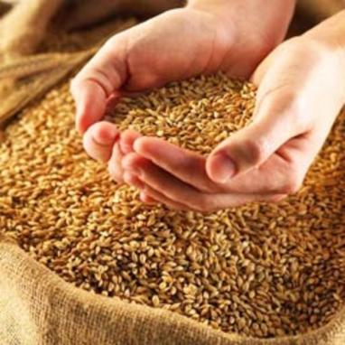
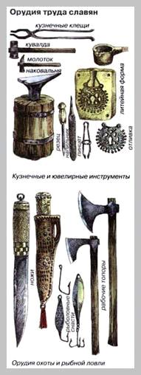
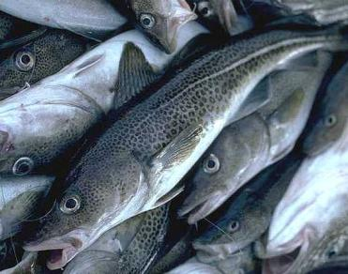
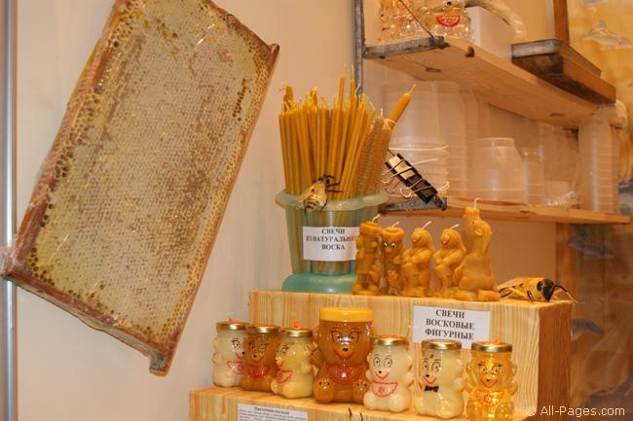
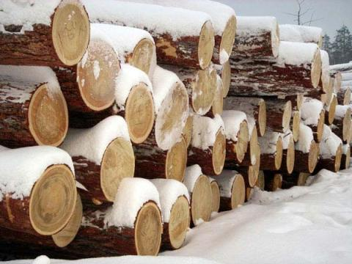
Назовите два главных товара, вывозимых славянами за границу.

Slide 18
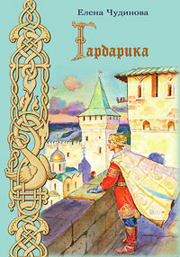
Поиграем
в
города

Slide 19
Этот город называли «матерь городов русских»
Этот город в XII в. был маленькой пограничной крепостью во Владимиро-Суздальской земле.
В этом городе остановился на княжение варяжский князь Рюрик.
Этот город князь Андрей Боголюбский сделал столицей своего княжества.
Этот город называли «младшим братом Великого Новгорода».
В этом городе князь Владимир Красное Солнышко принял христианство.
В этом городе древляне убили князя Игоря, собиравшего с них дань.
Этот город был родиной знаменитого былинного богатыря.
Этот город был построен на месте явления Богоматери суздальскому князю Андрею.
Этот город первым подвергся нашествию войск хана Батыя.
В этом городе Владимир Мономах созвал съезд русских князей, на котором они договорились беречь землю Русскую от врагов.
Этот город в X в.был древнейшей столицей Владимиро-Суздальского княжества.
Этот город за упорное сопротивление монголо-татары прозвали «злым городом»
В Византии этот город называли Константинополь, турки после его захвата в XIV веке переименовали его в Стамбул, на Руси его называли …
Этот город величали, как человека – «господин».
Киев
Москва
Ладога
Владимир
Псков
Херсонес
Искоростень
Муром
Боголюбов
Рязань
Любеч
Ростов
Козельск
Царьград
Великий Новгород

Slide 20
Автор игры –
преподаватель Техникума отраслевых технологий и финансов (ФГБОУ ВПО «СГСЭУ»)
Скоробогатова Л.В.
Саратов. 2011 г.

Slide 21
Правила игры
Команды или игроки выбирают категорию ответа. Нажатием управляющей кнопки на панели вопросов открывается соответствующий вопрос.
Правильный ответ на вопрос выводится на экран нажатием курсора мышки на свободное поле слайда.
Возврат на панель вопросов осуществляется нажатием управляющей кнопки в правом нижнем углу слайда.
В игре «Поиграем в города» вопросы выводятся поочередно по щелчку кнопки мыши. Затем также поочередно по щелчку выводятся ответы.

